Slide 1

CONCEPTION DES SYSTEMES SURS
1C Histoires d’ingénieurs

Slide 2
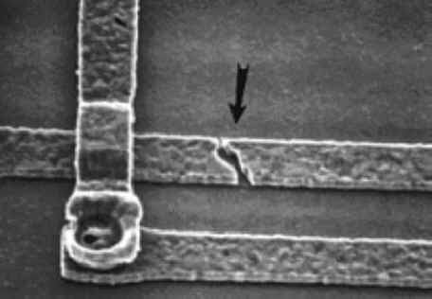
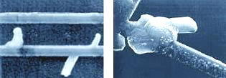
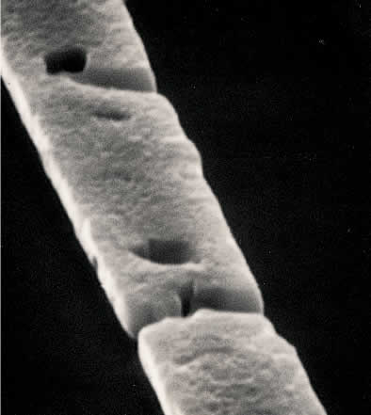
Pannes permanentes

Slide 3
Pannes fugitives et une histoire Belge
Zoé Genot (ECOLO) : Monsieur le président, à l’occasion des dernières élections, nous avons eu droit, en Région bruxelloise, à un petit incident connu comme l’incident de Schaerbeek : un candidat a eu 4.096 voix de trop.
2
4
8
16
32
64
128
256
512
1024
2048
4096
… les experts ont … conclut que l’erreur a très probablement été occasionnée par « une inversion spontanée et aléatoire d’une position binaire ».
… Ils m’ont expliqué qu’un rayon cosmique, venu du fin fond de l’univers, touche l’ordinateur et provoque des réactions imprévisibles …
… Je me demande quelle est la probabilité que ce genre de rayons cosmiques venus du fin fond de l’univers frappent les machines de vote.
Le président : Merci, madame Genot, de vous inquiéter de l’influence des Martiens sur nos élections.
Patrick Dewael , ministre : … j’ai demandé à mon administration de rechercher un logiciel qui soit en mesure de corriger ce type d’erreurs, si possible avant les élections européennes et régionales de juin 2004.

Slide 4

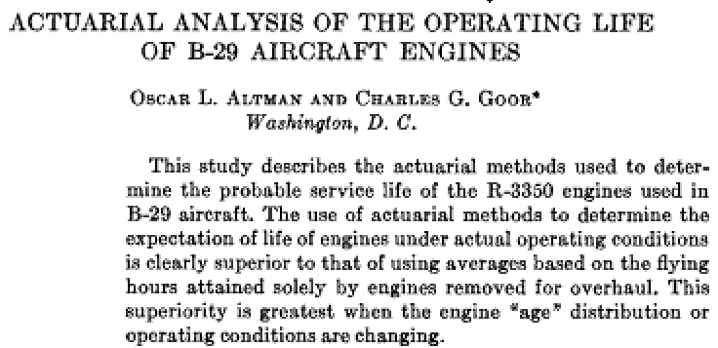
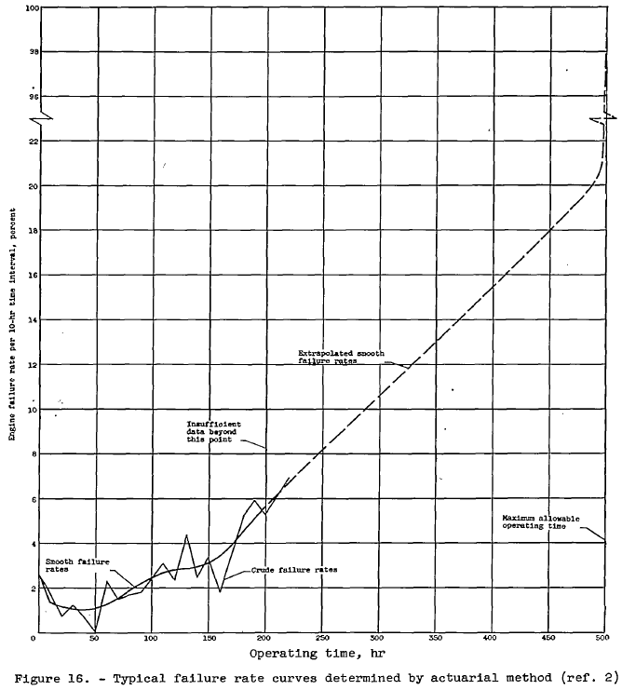
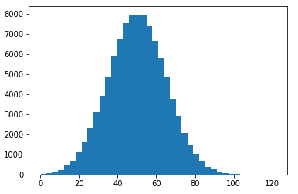
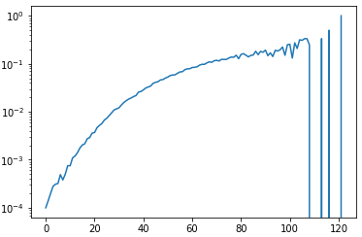
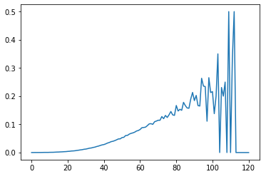
1945 : les ingénieurs finissent par comprendre (1/2)

Slide 5

1945 : les ingénieurs finissent par comprendre (2/2)
Igor BAZOVSKY, « Fiabilité », Dunod 1966 (Prentice Hall 1961, Dover 2004), chap. 25 :
Robert Lusser … avec ses collègues … partirent d’abord de l’idée qu’une chaîne ne pouvait être plus forte que son maillon le plus faible. Ainsi, le V1 devait être aussi solide … que son élément le plus faible.
… pourtant on allait d’échec en échec car à chaque fois un élément « lâchait » … malgré tous les efforts déployés dans le choix des éléments.
De la notion du maillon le plus faible, visiblement erronée, on arriva à l’idée qu’il faut, d’une façon ou d’une autre, faire intervenir tous les éléments, du fait que dans certains essais il arrivait que de bons éléments, considérés comme des maillons solides, tombent en panne et provoquent l’échec de la mission ! …
Il a fallu qu’un jour l’on consultât le mathématicien Erich Pieruschka, qui travaillait avec l’équipe de von Braun sur d’autres questions, pour entendre affirmer, à la surprise de certains, que
si la probabilité de survie d’un élément est p, la probabilité de survie d’un ensemble de n éléments est p^{n}
La réponse du Dr Pieruschka permit d’écrire la formule de la fiabilité d’un montage série, que l’on appelle souvent la loi de Lusser … :
R_{s} = R₁R₂R₃ … R_{n}
On s’aperçut que la fiabilité des éléments devait être beaucoup plus élevée que la fiabilité exigée du système. … le V1 put ainsi atteindre une fiabilité de 75%.

Slide 6
Le maillon faible
La résistance d’une chaîne est celle de son maillon le plus faible
10
10
1
10
10
1kg
La fiabilité d’un système N’EST PAS celle de son élément le moins fiable
1/2
1/6
1/6
1/6
1/6
1€

Slide 7
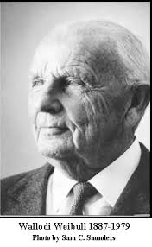
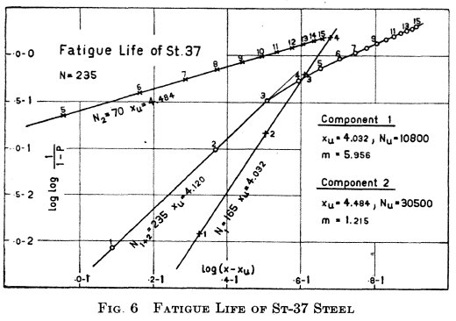
1951 : Waloddi WEIBULL
λ_{t} = λ₁ . t^{α}
λ_{t} = λ₀ . 2^{t/T2}
1954-1958 : Emile GUMBEL

Slide 8
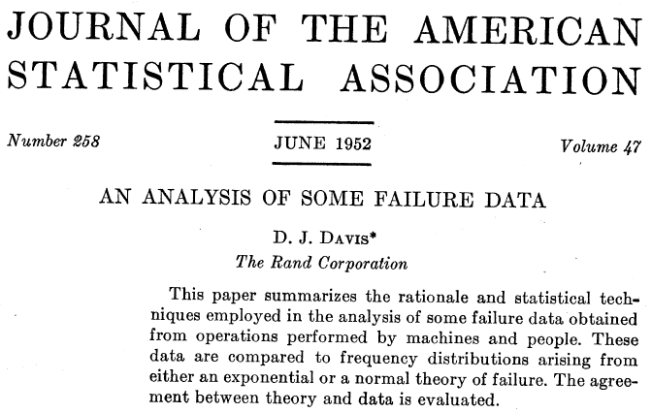
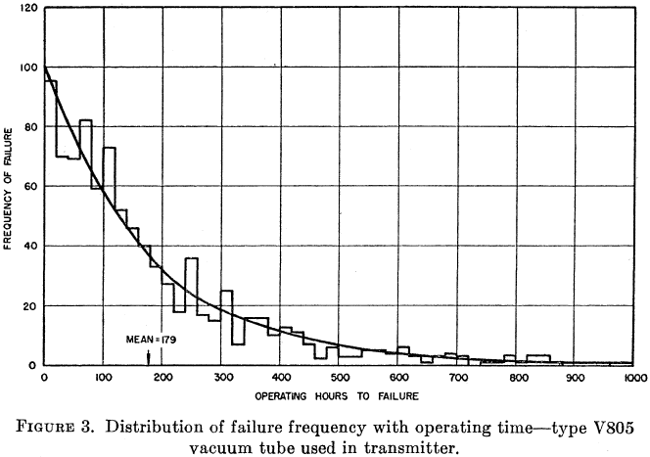
1952 : D. J. Davis et le début du règne de l’exponentielle (et de la baignoire)

Slide 9
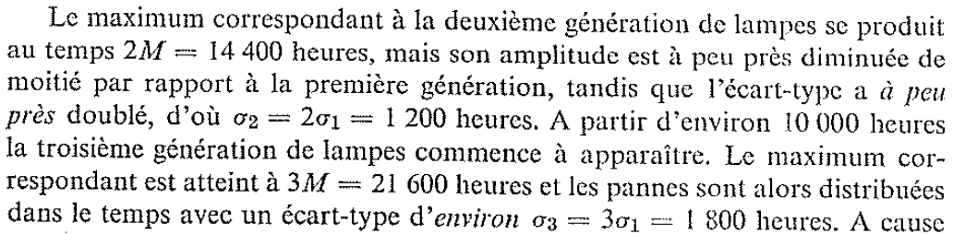
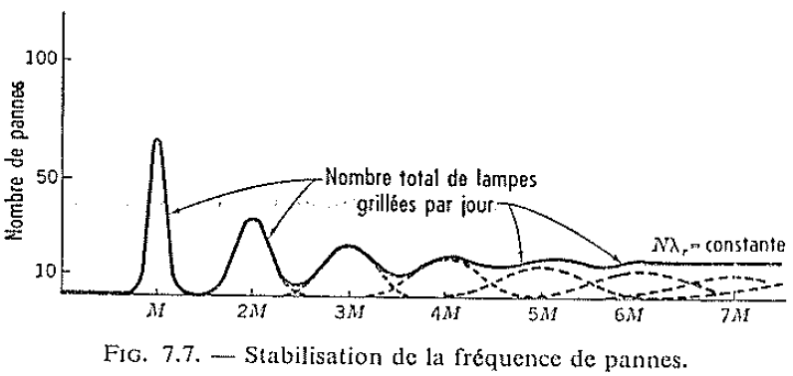
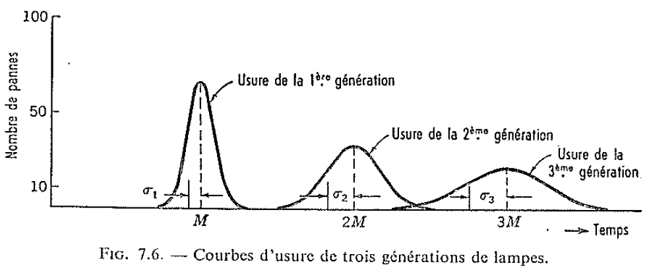
1960 La maintenance comme moteur du « théorème centrale limite »
Bazovsky 1961

Slide 10
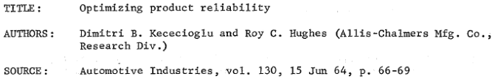

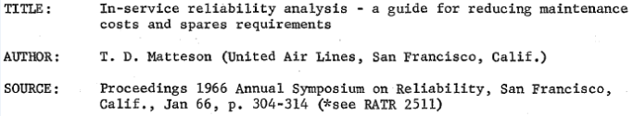
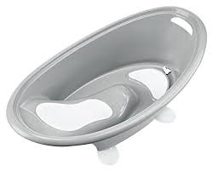

Fin des années 60 : fin de règne (pour les fournisseurs de techno)
1968 : D. Stewart PECK (Bell Labs.) : des « humps » dans la baignoire

Slide 11
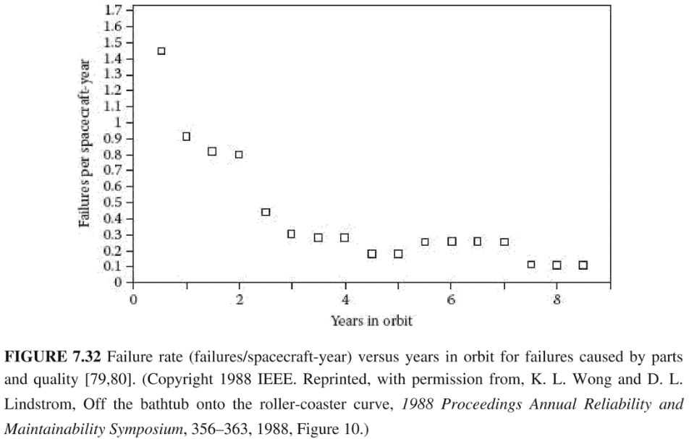
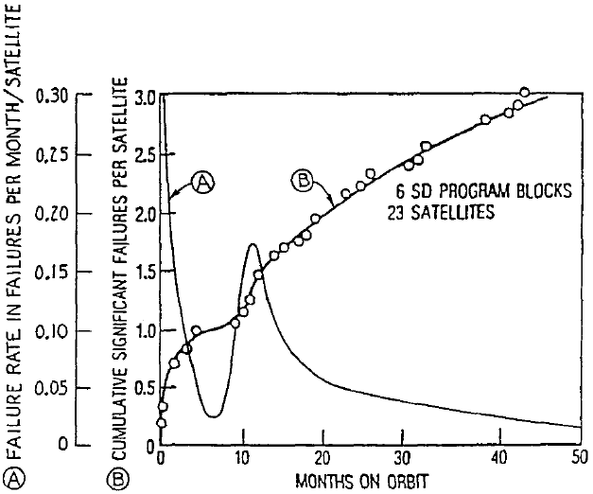
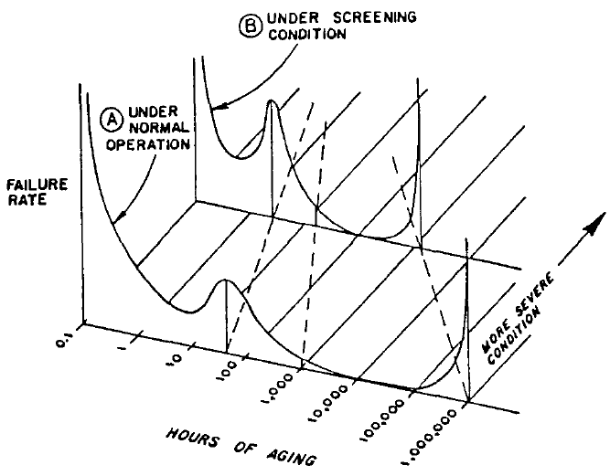
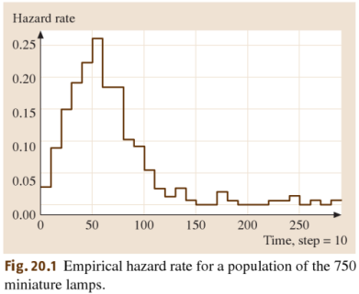
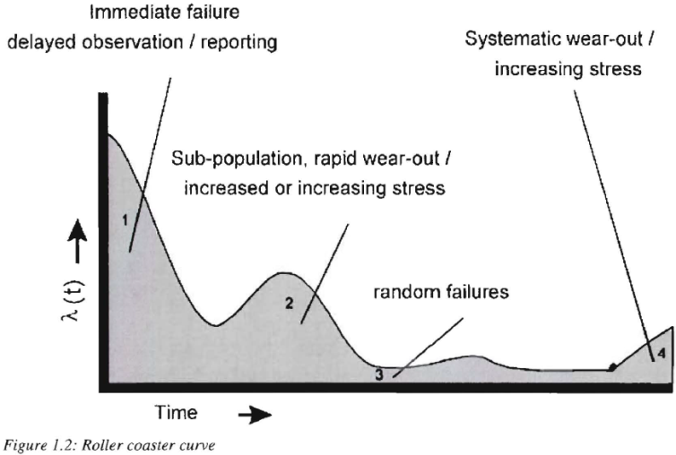
Les années 80 : le « Roller-coaster »
Burn-in: faut-il passer la 1^{ière} bosse ?
Google: « degradation analysis high power LED lamps master thesis »

Slide 12
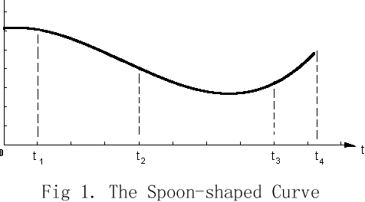

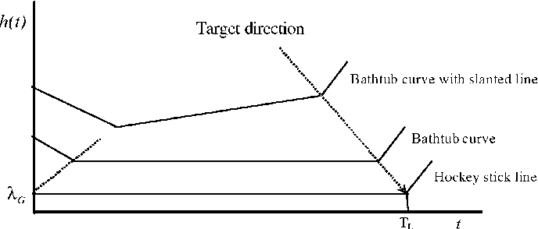
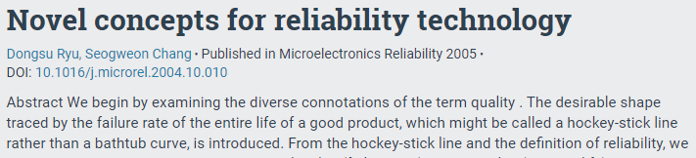
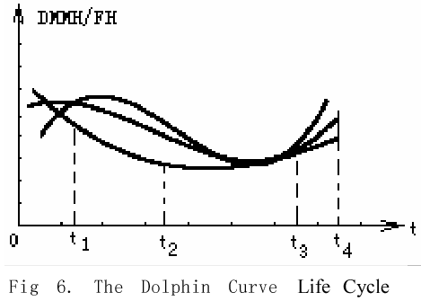
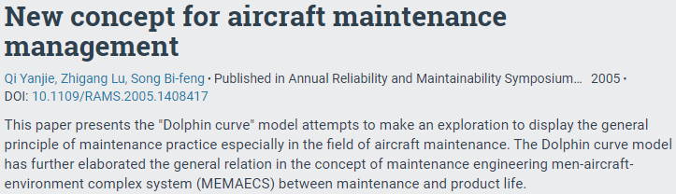
L’ère post-Roller-coaster : l’imagination au pouvoir

Slide 13
Exercice
0.37 = « taux de décès sur 10 ans » : c’est le fameux LAMBDA
Quel est le taux de décès sur 1 ans ?
0.37 / 10 = 0.037 ?
PRESQUE (c’est 0.045)
Quel est le taux de décès sur 30 ans ?
0.37 * 3 = 111% ?
FAUX FAUX FAUX
IL FAUT REPASSER AU TAUX DE SURVIE :
0.63*0.63*0.63 = 0.25, donc décès = 75% sur 30 ans

